Slide 1

Муниципальное бюджетное дошкольное общеобразовательное учреждение
«Зыковский детский сад»
«Для чего нужна вода?»
Краткосрочный проект
для старшего дошкольного возраста
Срок реализации 7 дней
Воспитатель 1 категории: Петрова А.В.

Slide 2
Актуальность проекта
Вода – ежедневный объект природы, с которым человек сталкивается, не замечая, как он важен в нашей жизни. Вода – один из любимых всеми детьми объект для исследования. С водой дети соприкасаются с первых дней жизни, любят с ней играть, но при этом продиагностировав знания детей методом «Трех вопросов», было выявлено, что представления о свойствах воды, о ее значении в жизни живых существ у них недостаточны. Согласно ФГОС ДО перед нами стоит задача в создание благоприятных условий развития детей и организация форм дошкольного образования с учетом образовательных способностей детей. Поэтому детям необходимо прививать навыки экологически грамотного отношения в быту, закреплять знания детей о воде и ее свойствах, научить бережно и экономно относиться к воде.

Slide 3
Цель проекта:
Расширение знание детей о воде и ее свойствах, формирование бережного отношения к воде и водным ресурсам.
Организация и проведение семейной выставки поделок и рисунков «Вода – источник жизни»; изготовление плаката на тему «Для чего нужна вода?»

Slide 4
Для чего нужна вода?
Задачи для родителей: | Задачи для детей: | Задачи для воспитателя:
1. Ознакомиться с планом мероприятий. 2. Поговорить с ребенком на тему «Для чего нужна вода?» 3. Изготовить совместно с детьми мини-макеты или поделки на тему «Вода – источник жизни». | 1. Заполнить табличку «модель трех вопросов». 2. Просмотреть и обсудить мультфильмы «Секреты воды» от компании «РусГидро», «Круговорот воды в природе» 3. Нарисовать плакат «Для чего нужна вода?» 4. Научиться делать фильтр для очистки загрязненной воды 5. Проявить творческие возможности в оформлении мини-выставки «Вода – источник жизни» | 1. Провести беседу на тему «Что такое вода?» 2. Заполнить с детьми плакат «Модель трех вопросов» 3. Ознакомить родителей с предстоящей работой и включить их в процесс 4. Создать благоприятную атмосферу в группе 5. Просмотреть и обсудить мультфильмы «Секреты воды» и «Круговорот воды в природе». 6. Подготовить и провести интересные эксперименты с водой 7. Оформить совместно с детьми плакат « Для чего нужна вода?» 8. Оформить совместно с детьми мини-выставку «Вода – источник жизни».

Slide 5
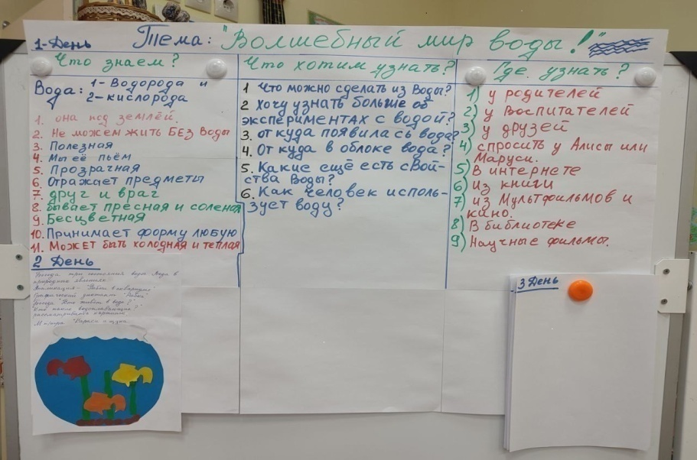
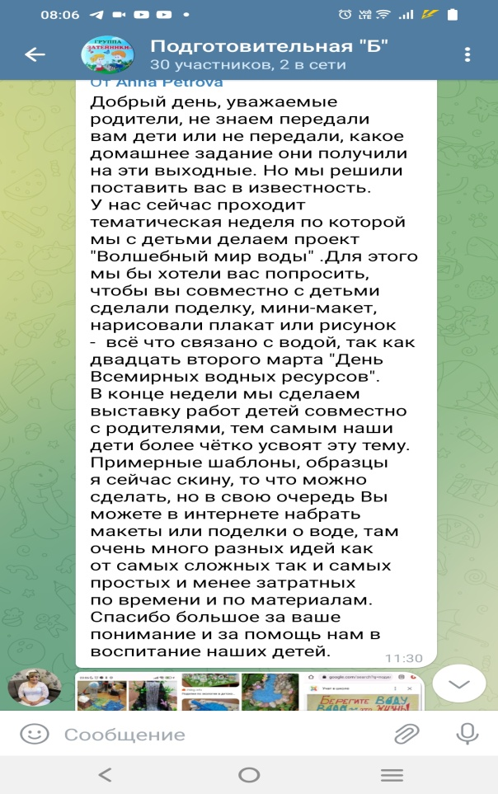
Подготовительный этап:
Составили таблицу «3-х вопросов»
Ознакомили родителей с темой проекта

Slide 6
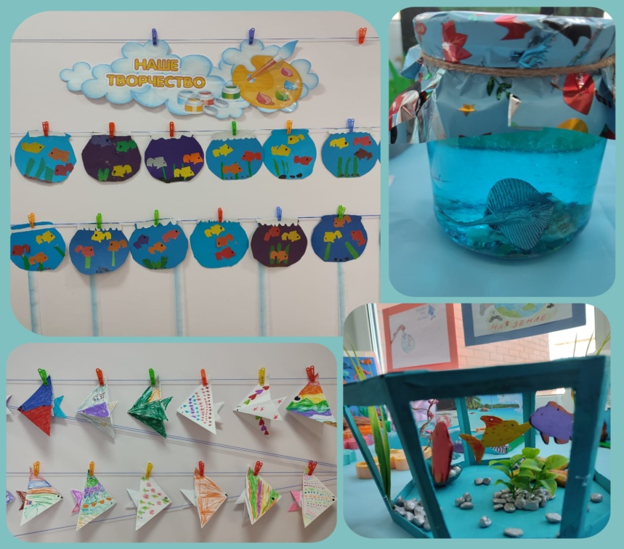
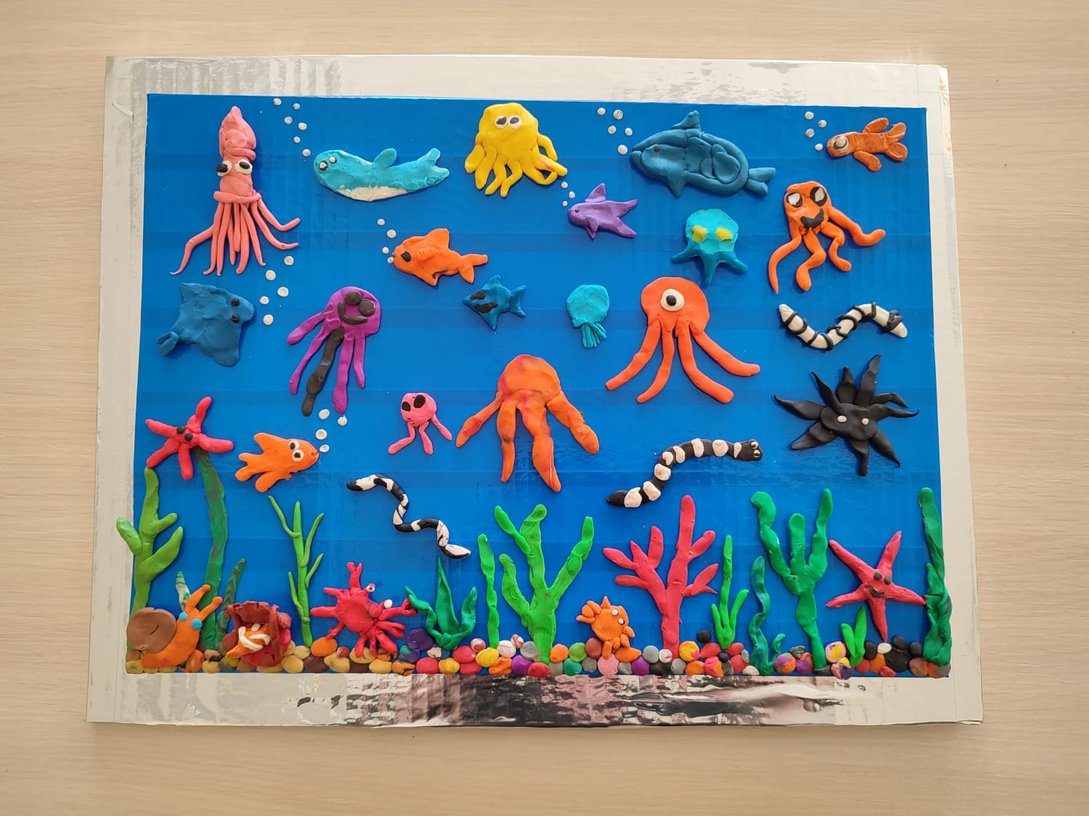
Основной этап:
Творческие работы детей

Slide 7
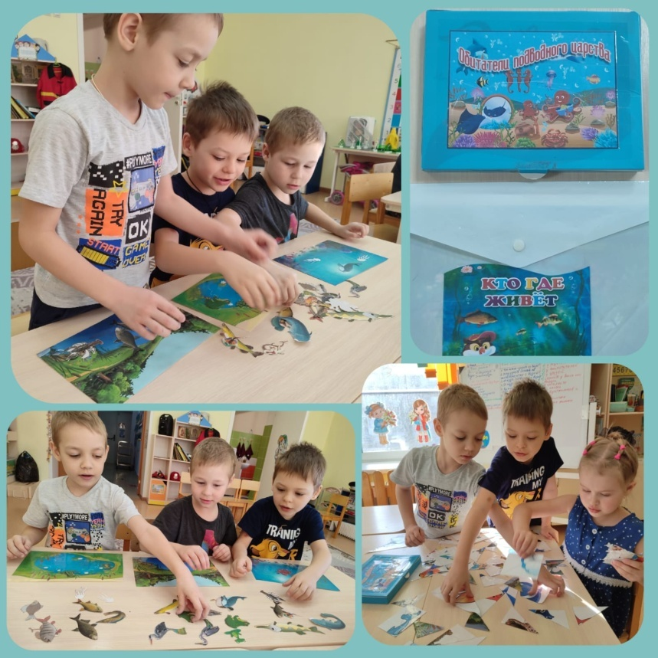
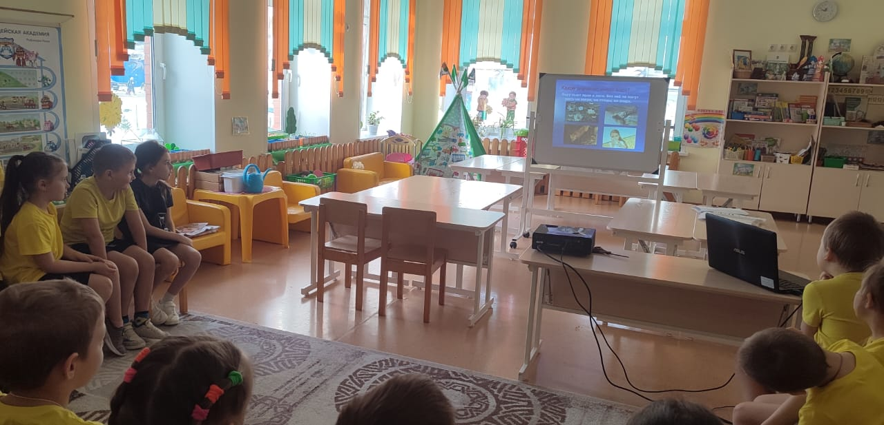
Основной этап:
Игра в дидактические игры
Просмотр обучающих мультфильмов

Slide 8
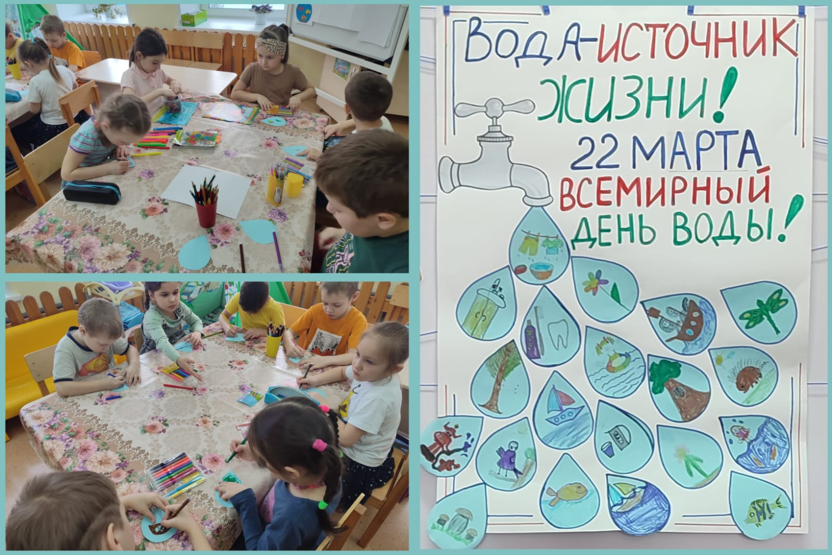
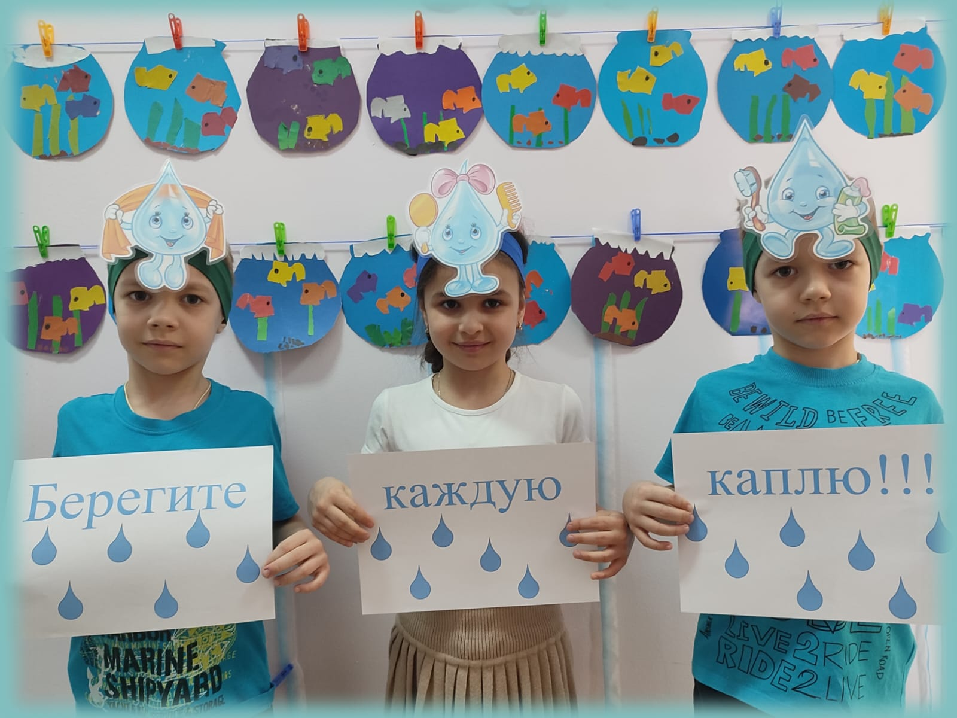
Основной этап:
Изготовление плаката «Для чего нужна вода?»

Slide 9
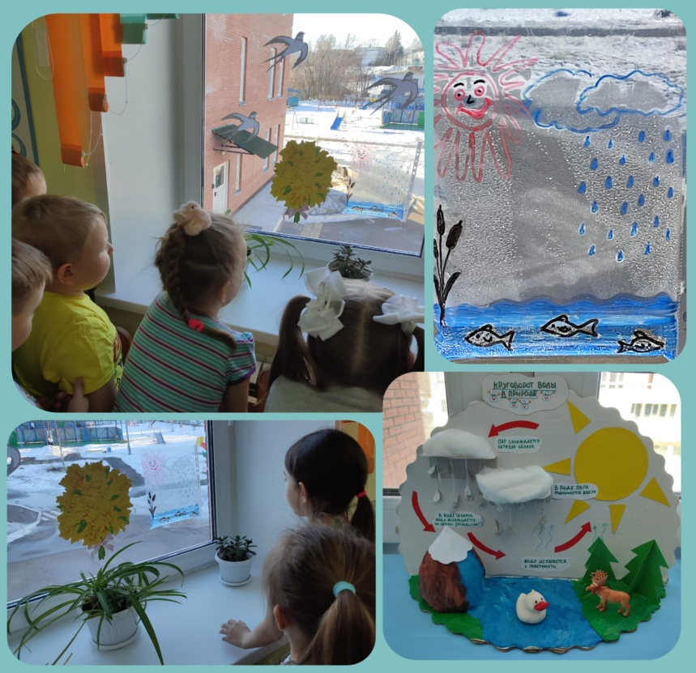
Основной этап:
Экспериментирование

Slide 10
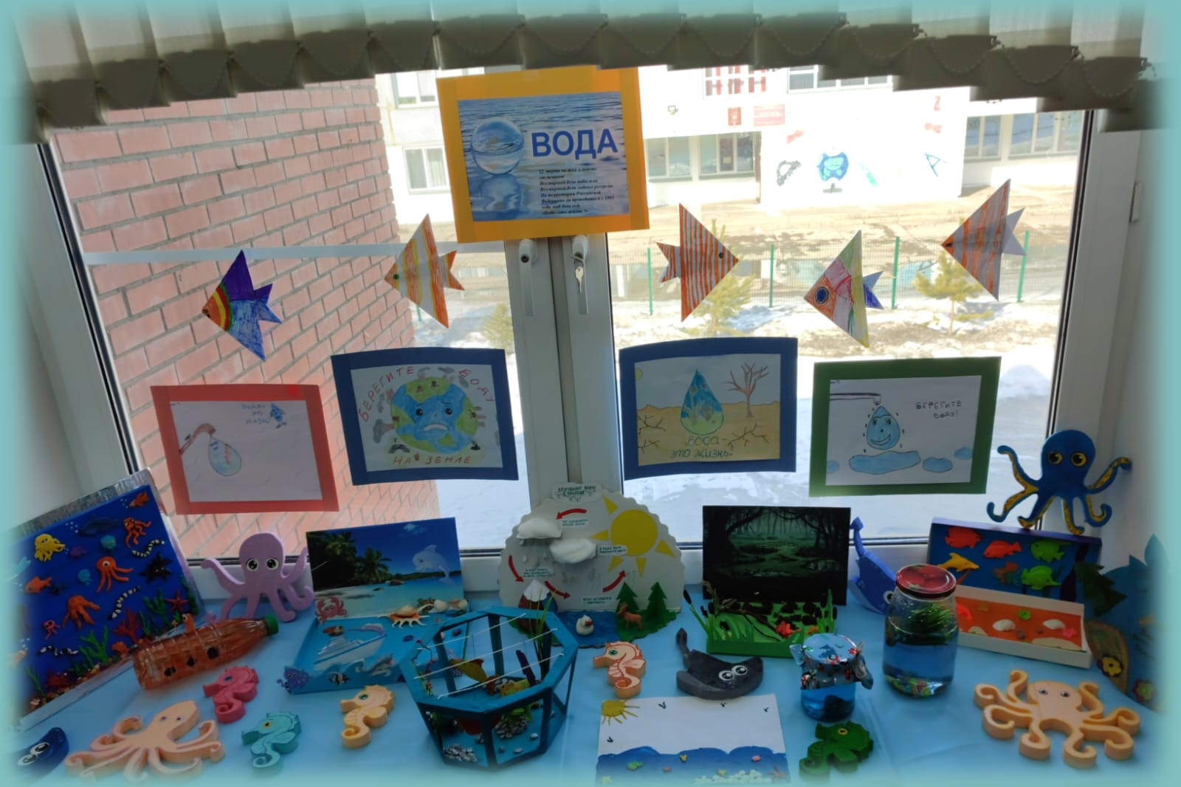
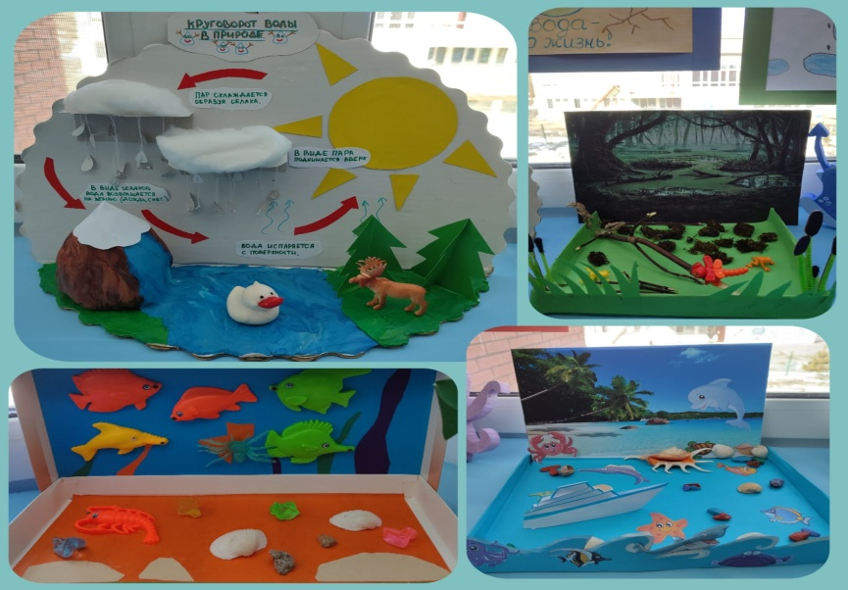
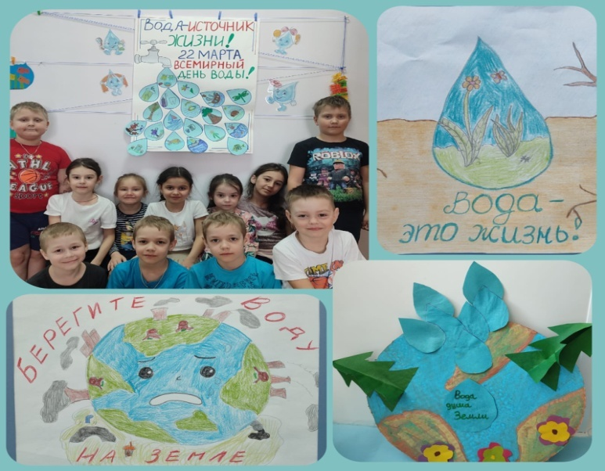
Заключительный этап:
Оформление мини-выставки поделок «Вода – источник жизни»

Slide 11
Ресурсы:
№ | Ресурсы | Имеющиеся ресурсы | Запрашиваемые ресурсы
1. | Кадровые | Воспитатели, родители подготовительной группы «Затейники» | -
2. | Материально-технические | Компьютер, смартфон, музыкальные колонки, проектор и экран, материалы для детского творчества , принтер, групповое помещение | -
3. | Информационно-методические | Интернет – ресурсы: социальная сеть «Одноклассники», родительская группа в мессенджере «Телеграм»; наглядно – дидактический материал, книги | -
4. | Финансовые | - | -

Slide 12
Ожидаемый результат проекта:
Продукт:
Плакат на тему: «Для чего нужна вода?»; Мини выставка «Вода – источник жизни»
Эффекты:
Дети:
Повысилась познавательная и творческая активность.
Положительный эмоциональный отклик от участия в совместной деятельности с родителями.
Родители:
Повысился интерес в сотрудничестве с детским садом.
Проявление инициативы у родителей в ходе реализации проекта
Педагоги:
Повысился уровень профессиональной компетентности в организации проектной деятельности

Slide 13
РИСКИ:
Риски | Пути преодоления
1. Низкая включенность родителей в проектную деятельность. | Подробное информирование родителей о событиях проекта Повысить включенность путем благодарности за выполненные задания.
2. Потеря интереса детей и снижение мотивации. | Поддержка и стимулирование интереса детей через использование привлекательных видов деятельности. Эмоциональная включенность воспитателей в деятельность при реализации проекта.

Slide 14
Спасибо за внимание!

